Slide 1




INDUSTRY 4.0 CELL
INSTITUTE OF AUTOMATION AND COMPUTER SCIENCE

Slide 2


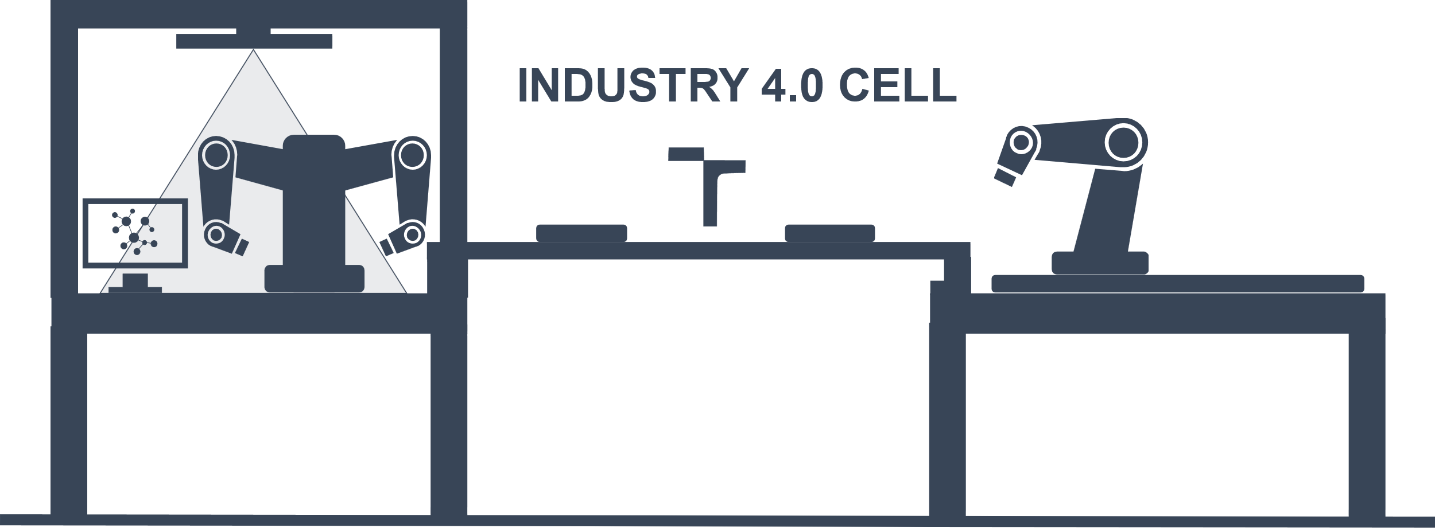

ZZ Robotics: Assembly Cell
Cherniaev Egor, Gruna Jiří, Horniak Lukáš, Navrátil Tomáš
Brno, 2023
Brno, 2022

Slide 3


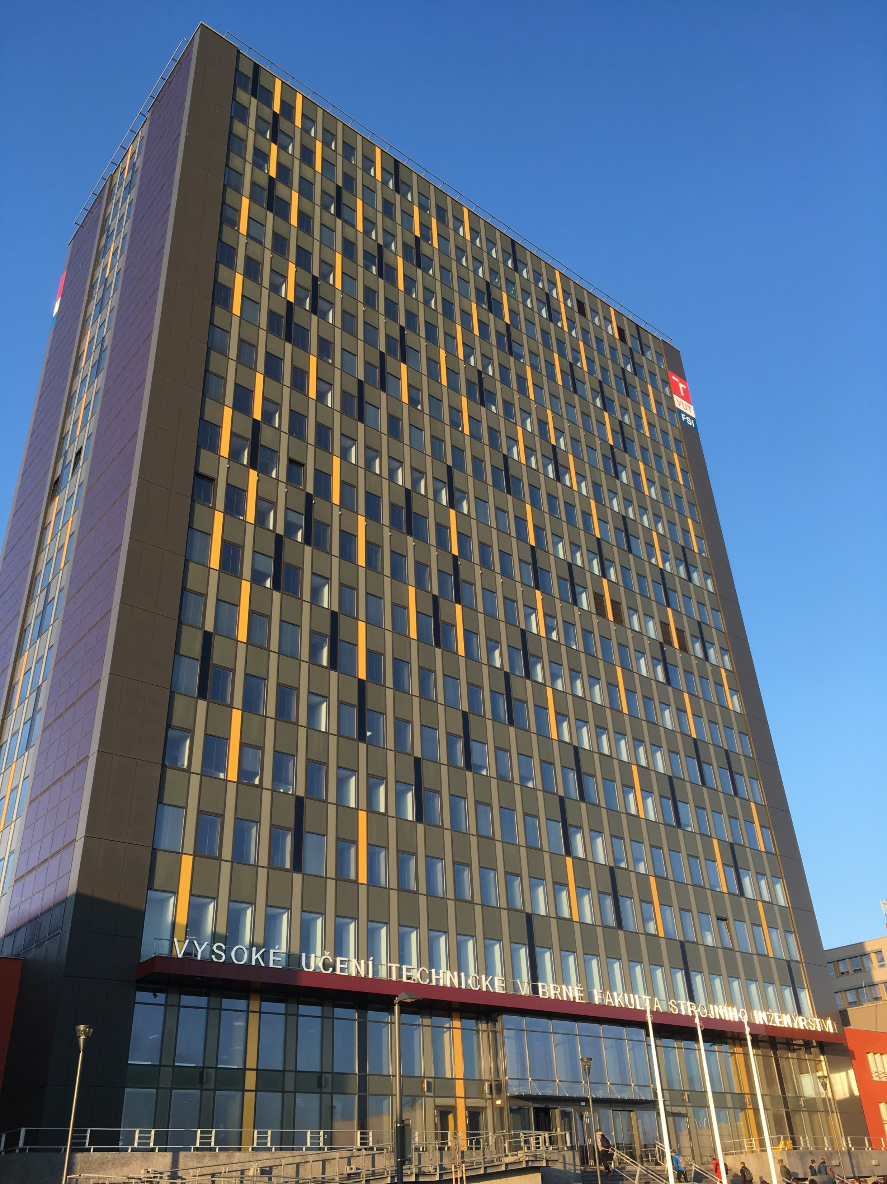
Obsah
1.
Zadání projektu
2.
Layout, operace potřebné k vyrobení součástí
3.
Implementace ABB RobotStudio
4.
Výsledky
5.
Závěr a možné pokračování projektu
© ZZ Robotics
2023 | Strana 1/21
Content

Slide 4
Zadání Projektu

Slide 5
Zadání Projektu
Cílem projektu bylo navrhnout robotickou buňku pro výrobu dvou variant kotevní patky.
Dva díly složené z částí:
ocelový výpalek (základna) 90x60x5, S235JR (1.0038), ocelový hranatý profil 45x45x3 L60 S235JR (1.0038)
ocelový výpalek (základna) 100x60x5, S235JR (1.0038), ocelový hranatý profil 45x45x3 L70 S235JR (1.0038).
Operace:
manipulace,
svařování,
vrtání,
zahloubení.
© ZZ Robotics
2023 | Strana 2/21
Zadání Projektu

Slide 6
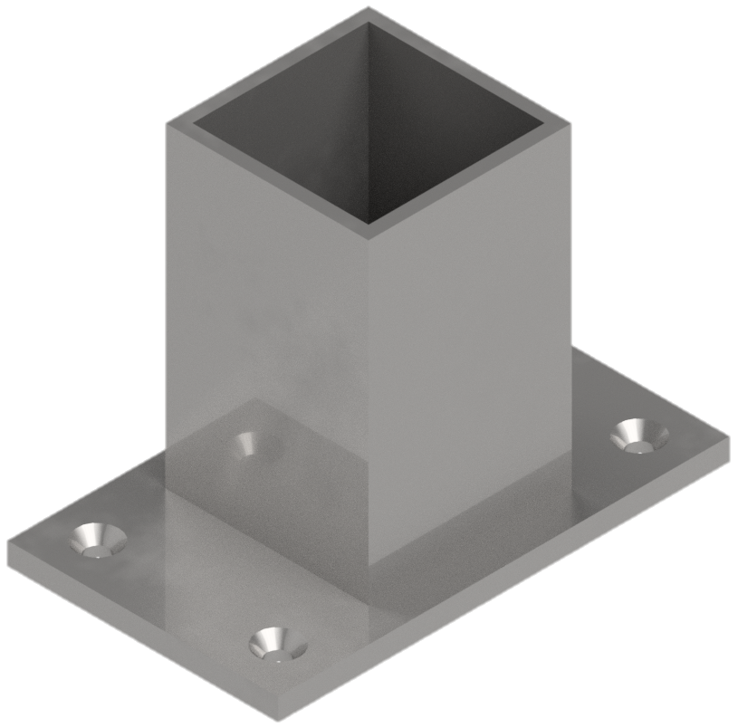
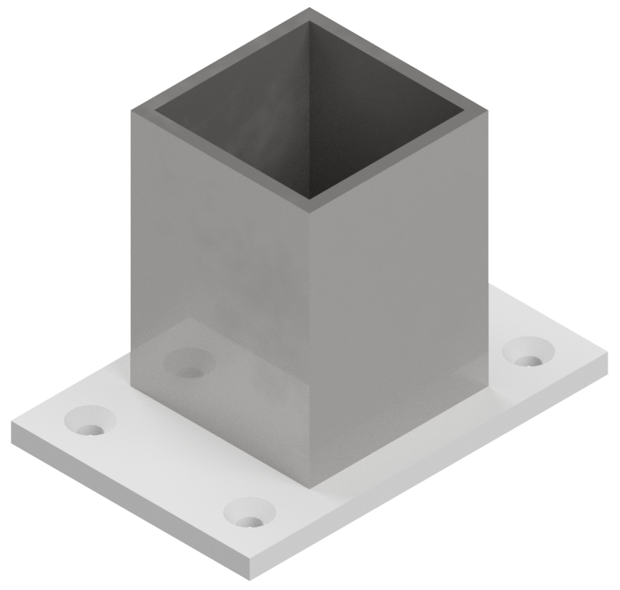
Zadání Projektu
Cílem projektu bylo navrhnout robotickou buňku pro výrobu dvou variant kotevní patky.
Hranatý profil
Základna
© ZZ Robotics
2023 | Strana 3/21
Zadání Projektu

Slide 7
Layout, operace potřebné k vyrobení součástí

Slide 8
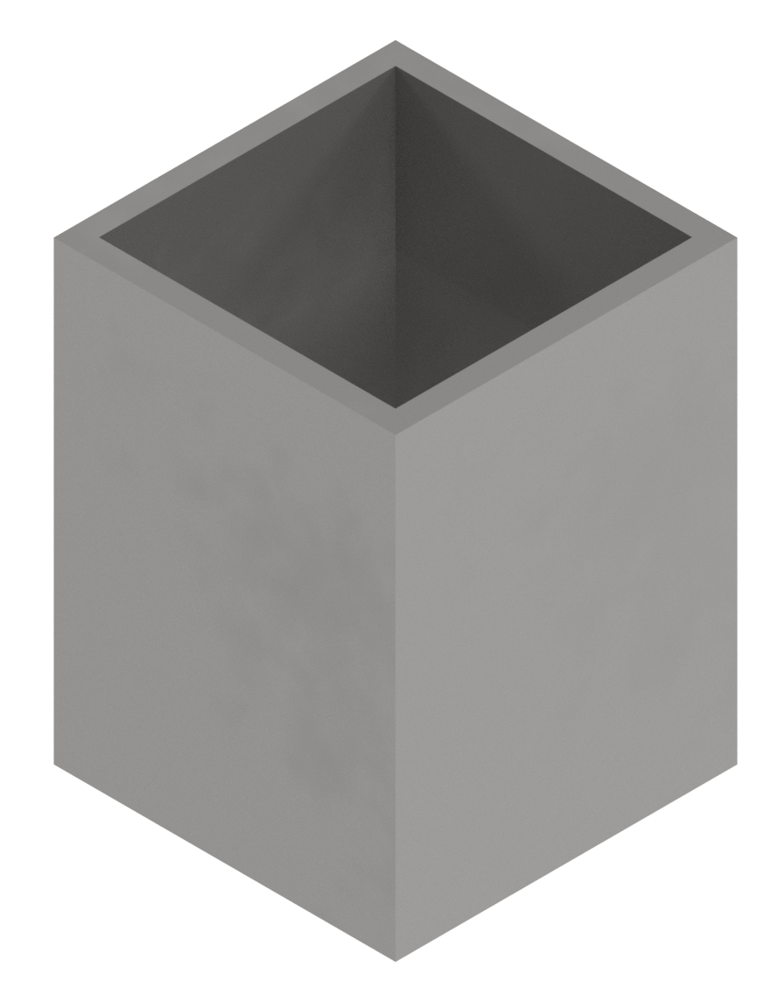
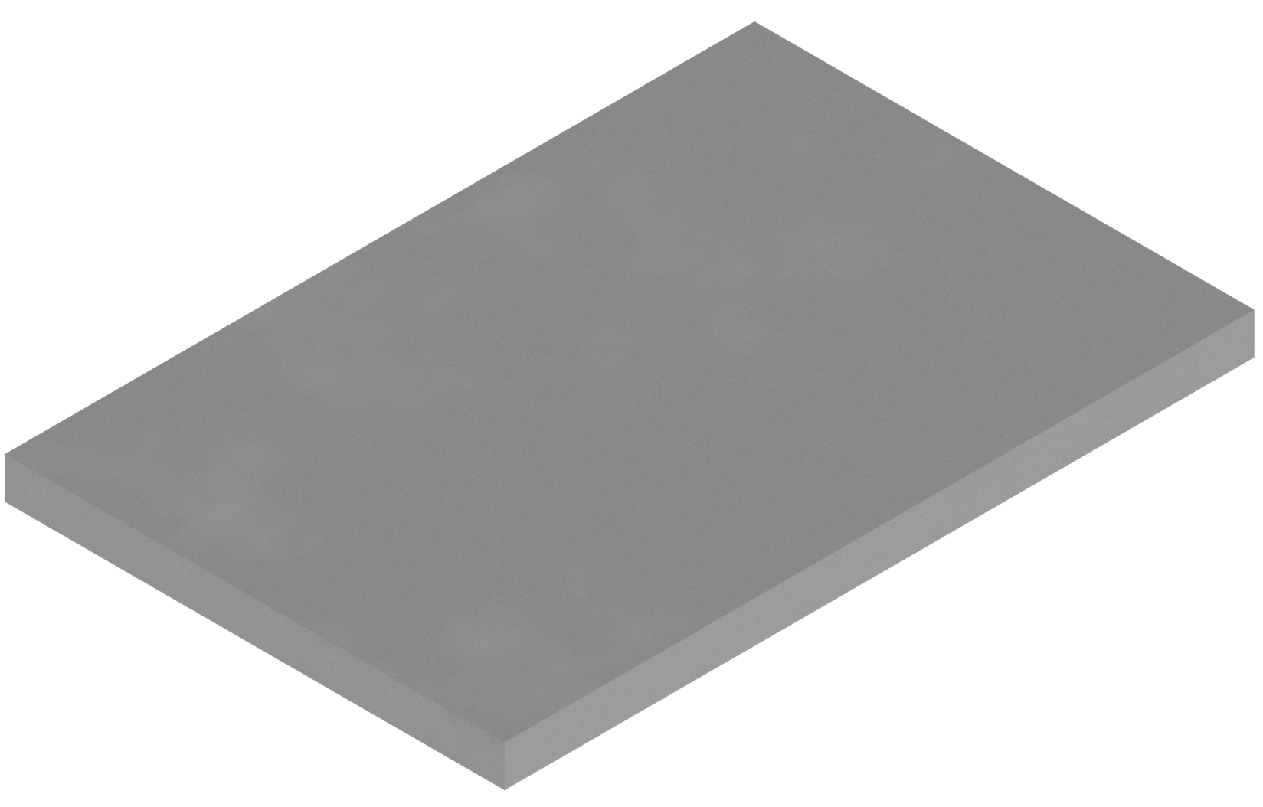
Layout, operace potřebné k vyrobení součástí
Manipulace s díly
Cíl:
přemístění dílů mezi jednotlivými operacemi.
Použité roboty:
IRB120 (2x).
Použité nástroje:
vakuový koncový efektor pro uchopení základny,
Smart Gripper pro uchopení profilu a následně spojeného dílu.
© ZZ Robotics
2023 | Strana 4/21
Layout, operace potřebné k vyrobení součástí

Slide 9
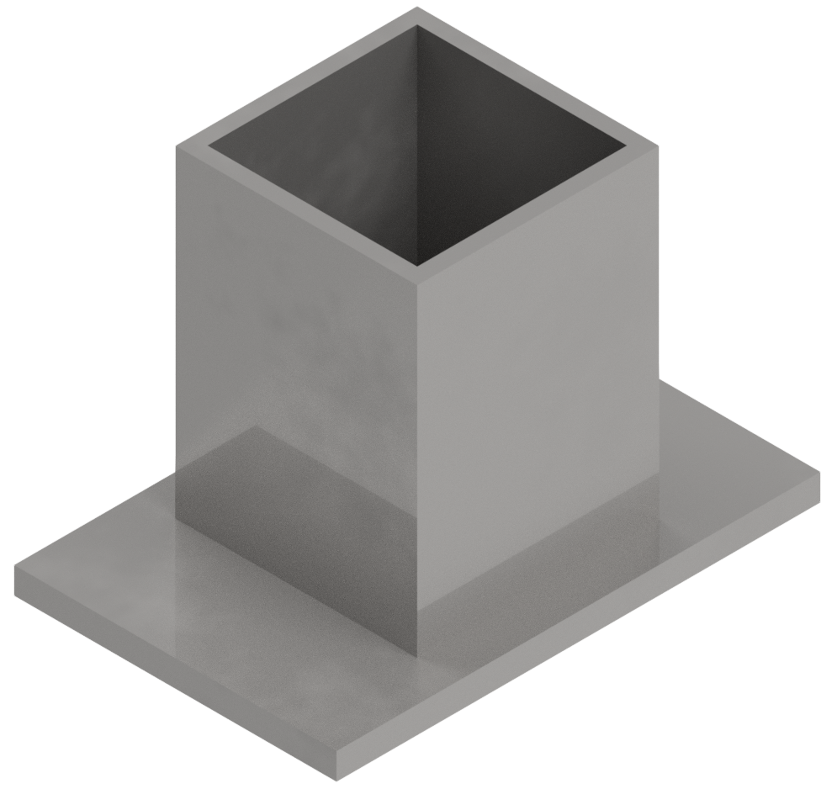
Layout, operace potřebné k vyrobení součástí
Svařování
Cíl:
spojit základnu s profilem (bodové svary (2x) + souvislý svar a3 (4x)).
Postup:
pomocí podávacího robotu udělat bodový spoj,
dokončit svaření zafixovaného dílu po obvodu.
Použitý robot:
IRB1520ID.
Použitý nástroj:
svařovací pistol z ABB knihovny (RA_MTG_4000_22), MIG metoda.
© ZZ Robotics
2023 | Strana 5/21
Layout, operace potřebné k vyrobení součástí

Slide 10
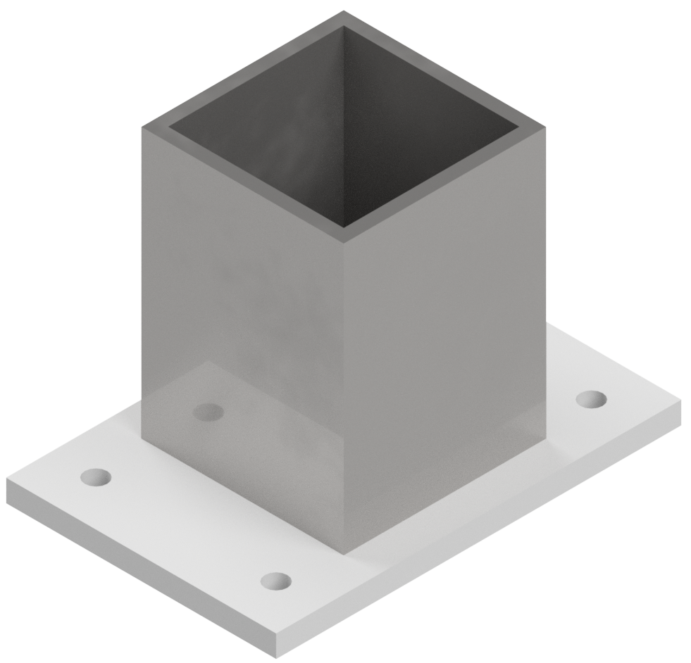
Layout, operace potřebné k vyrobení součástí
Vrtání a zahlubování
Cíl:
vyvrtat díry ⌀5 se zahloubením ⌀9,6.
Použité roboty:
IRB1520ID (2x).
Použité nástroje:
robotická vrtačka s vrtákem ⌀5 (vrtání),
robotická vrtačka s vrtákem ⌀10 (zahloubení).
© ZZ Robotics
2023 | Strana 6/21
Layout, operace potřebné k vyrobení součástí

Slide 11
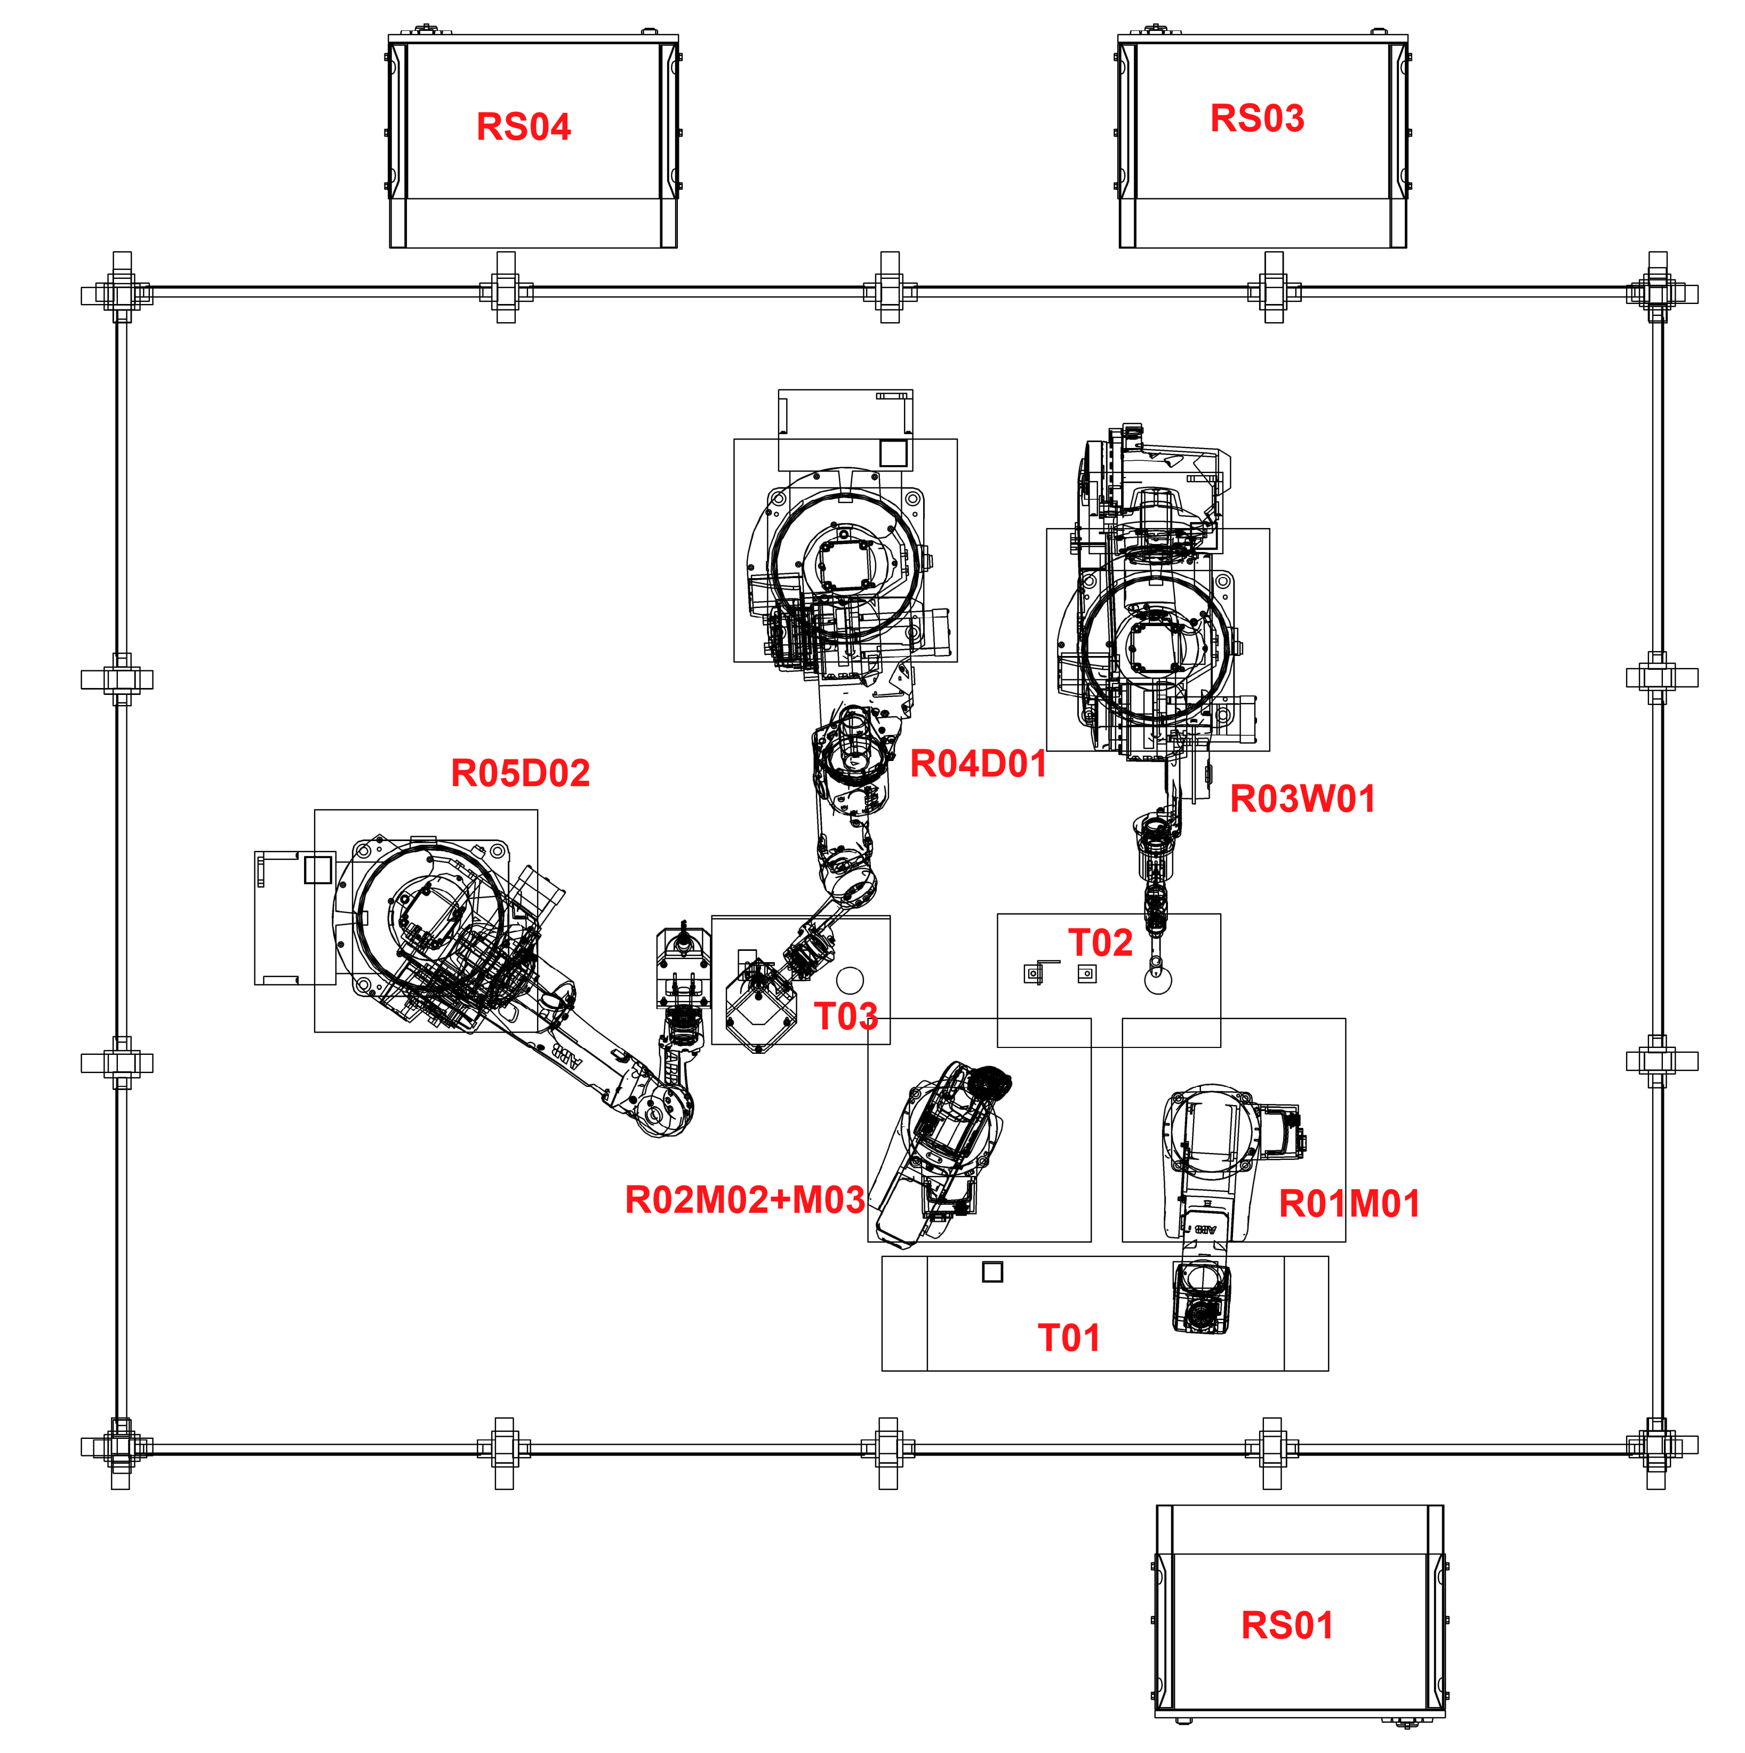
Layout, operace potřebné k vyrobení součástí
Layout robotické buňky
Byla navržena robotická buňka se
dvěma roboty pro manipulaci s díly, dále trojicí robotů pro technologické operace, stolem pro umístění dílčích polotovarů (základna a profil) ke zpracování a dvěma stoly s upínací technologií pro technologické operace.
© ZZ Robotics
2023 | Strana 7/21
Layout, operace potřebné k vyrobení součástí

Slide 12
Layout, operace potřebné k vyrobení součástí
Layout robotické buňky: Obsah buňky
R01M01: Robot pro manipulaci se základnou ze stolu T01 do stolu T02
R02M02+M03: Robot pro manipulaci s profilem ze stolu T01 do stolu T02
R03W01: Robot pro svaření dílů
R04D01: Robot pro vyvrtání děr
R05D02: Robot pro zahloubení děr
T01: Stůl pro umístění dílčích polotovarů
T02: Stůl s upnutím pro svařování
T03: Stůl s upnutím pro vyvrtání a zahloubení děr
RS01: Controller pro R01 a R02
RS03: Controller pro R03
RS04: Controller pro R04 a R05
© ZZ Robotics
2023 | Strana 8/21
Layout, operace potřebné k vyrobení součástí

Slide 13
Layout, operace potřebné k vyrobení součástí
Layout robotické buňky: Operace
M01: Manipulace se základnou z T01 do T02
M02: Manipulace s profilem z T01 do T02
W01: Svařování
M03: Manipulace se svařeným dílem z T02 do T03
D01: Vyvrtání děr
D02: Zahloubení děr
D01
W01
D02
M03
M02
M01
© ZZ Robotics
2023 | Strana 9/21
Layout, operace potřebné k vyrobení součástí

Slide 14
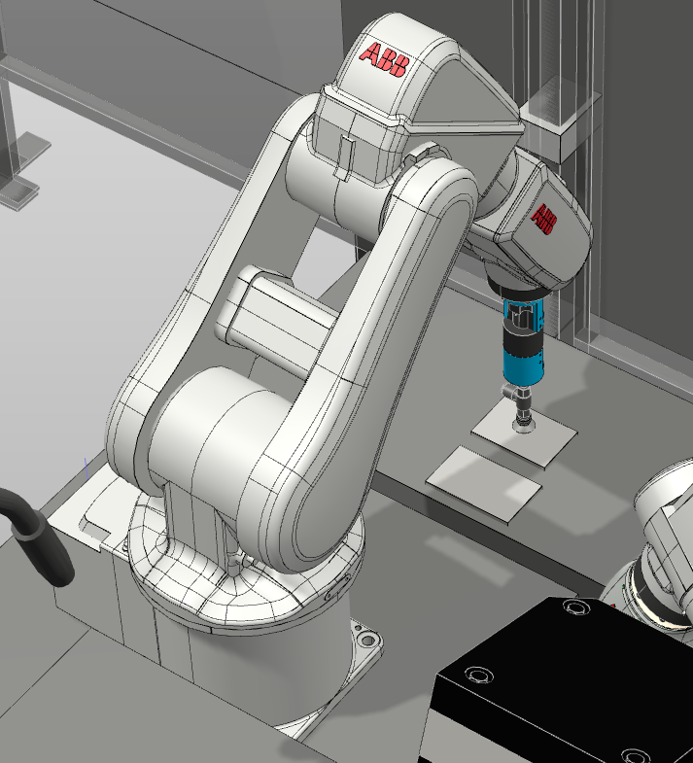
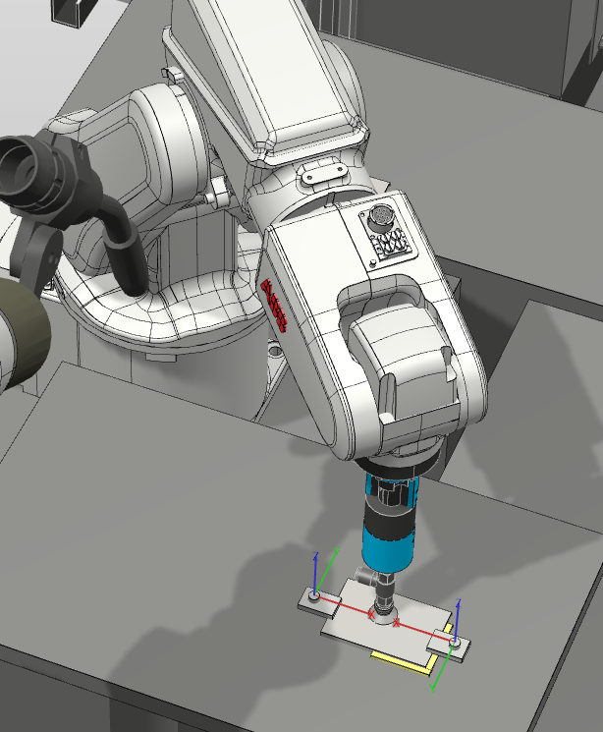
Layout, operace potřebné k vyrobení součástí
Operace
M01: Manipulace se základnou z T01 do T02, zajišťuje robot R01 (IRB120). Jako nástroj byl použit vakuový koncový efektor SMC.
M01
© ZZ Robotics
2023 | Strana 10/21
Layout, operace potřebné k vyrobení součástí

Slide 15
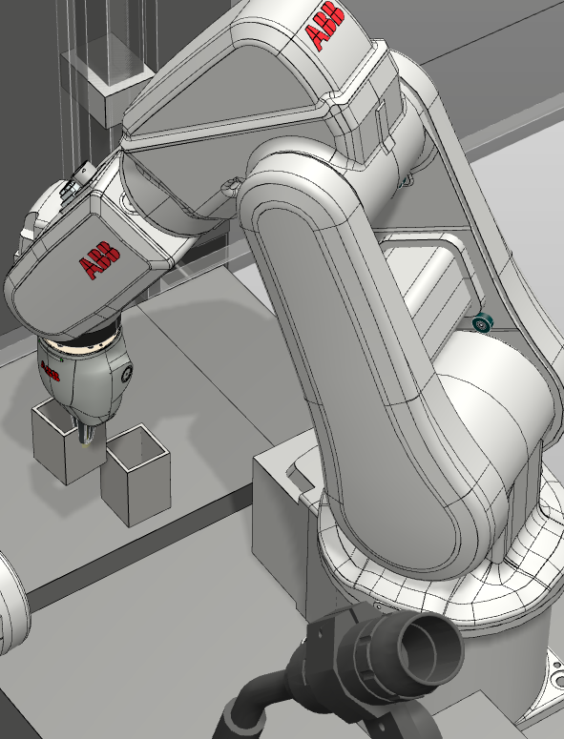
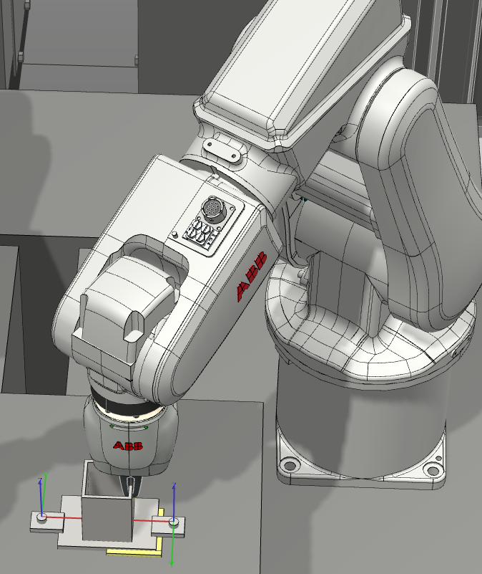
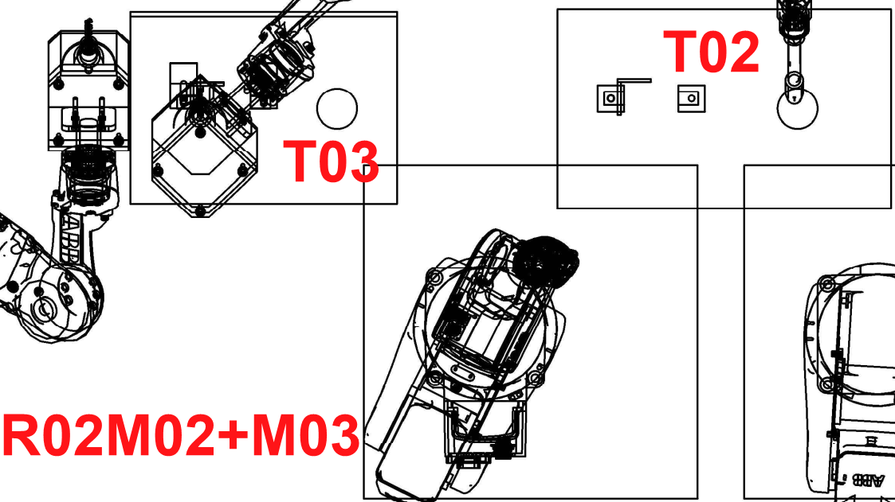
Layout, operace potřebné k vyrobení součástí
Layout robotické buňky: Operace
M02: Manipulace s profilem z T01 do T02, zajišťuje robot R02 (IRB120). Jako nástroj byl použit Smart Gripper ABB.
© ZZ Robotics
2023 | Strana 11/21
Layout, operace potřebné k vyrobení součástí

Slide 16
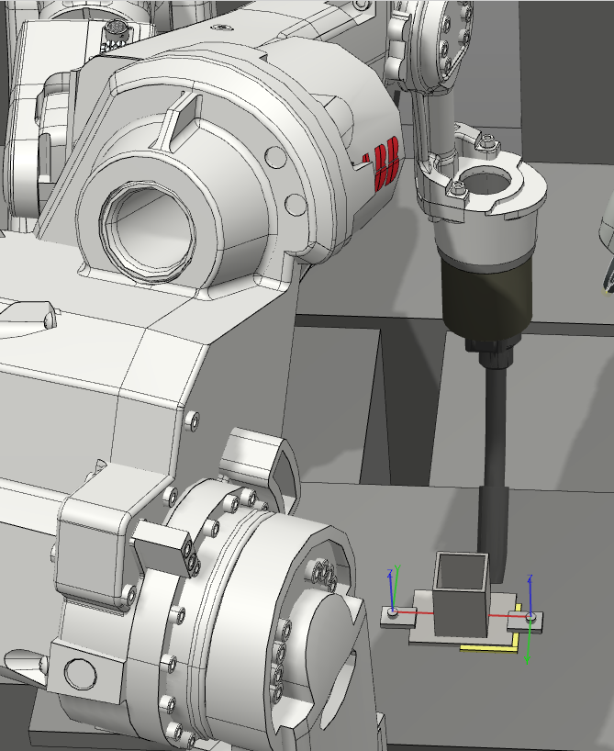
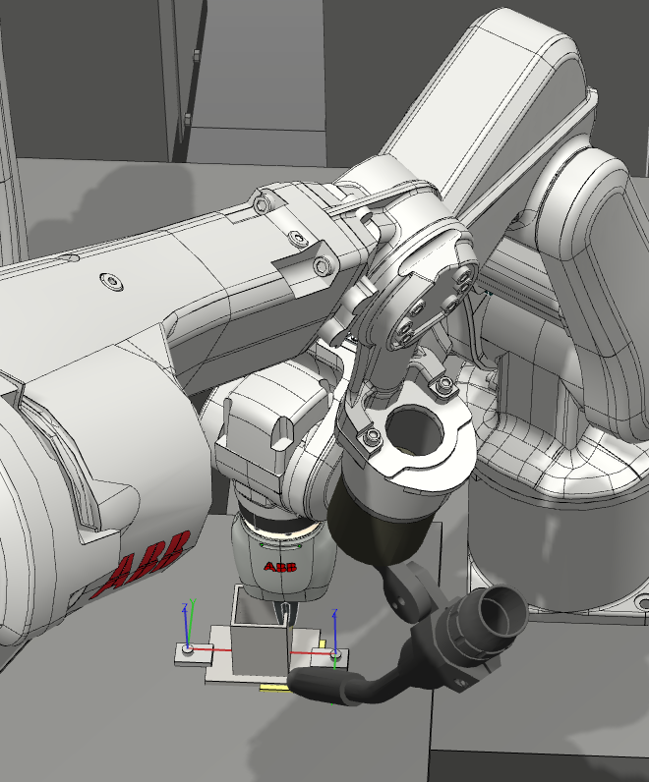
Layout, operace potřebné k vyrobení součástí
Layout robotické buňky: Operace
W01: Svařování, zajišťuje robot R03 (IRB1520ID). Jako nástroj byla použita svařovací pistol (RA_MTG_4000_22). Nejprve provedeny dva bodové svary, při této části operace robot R02 přidržuje díl a zajišťuje tak upnutí profilu. Následně proveden 4x souvislý svar
© ZZ Robotics
2023 | Strana 12/21
Layout, operace potřebné k vyrobení součástí

Slide 17
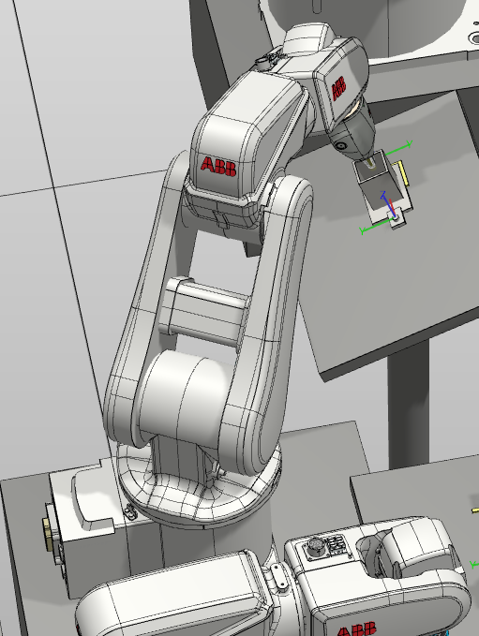
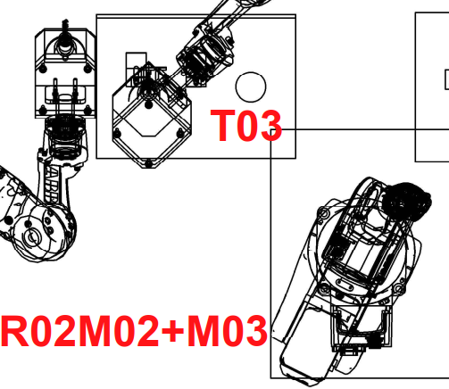
Layout, operace potřebné k vyrobení součástí
Layout robotické buňky: Operace
M03: Manipulace se svařeným dílem z T02 do T03, zajišťuje robot R02.
© ZZ Robotics
2023 | Strana 13/21
Layout, operace potřebné k vyrobení součástí

Slide 18
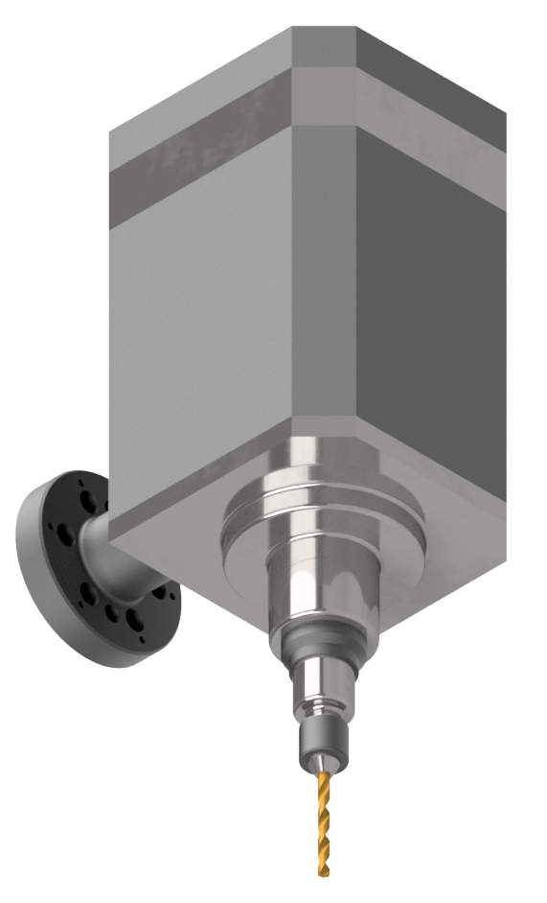
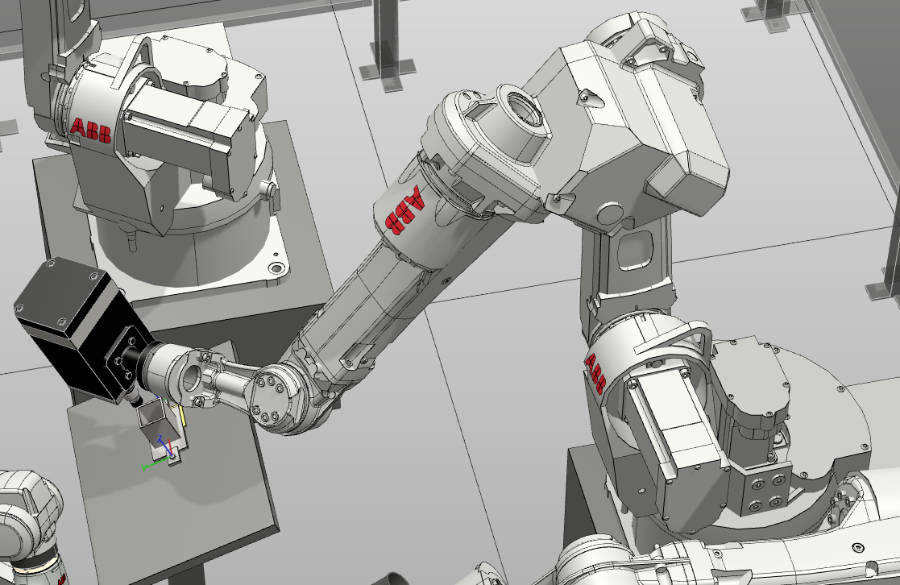
Layout, operace potřebné k vyrobení součástí
Layout robotické buňky: Operace
D01: Vyvrtání děr, zajišťuje robot R04 (IRB 1520ID). Jako nástroj byla použita robotická vrtačka s vrtákem ⌀5.
© ZZ Robotics
2023 | Strana 14/21
Layout, operace potřebné k vyrobení součástí

Slide 19
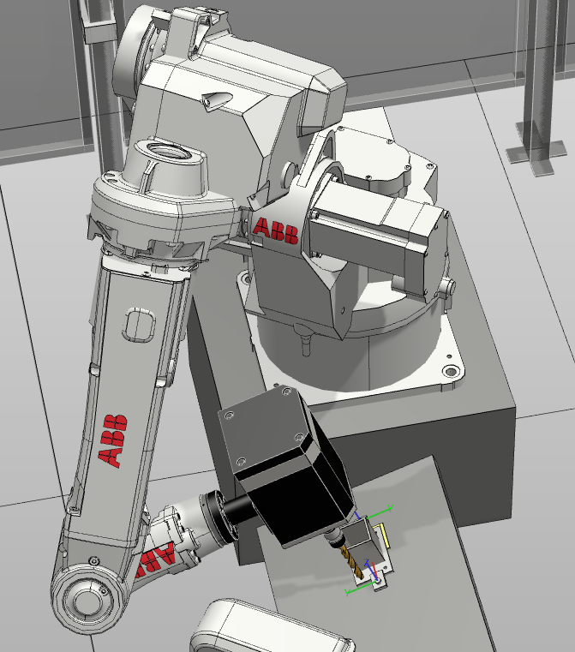
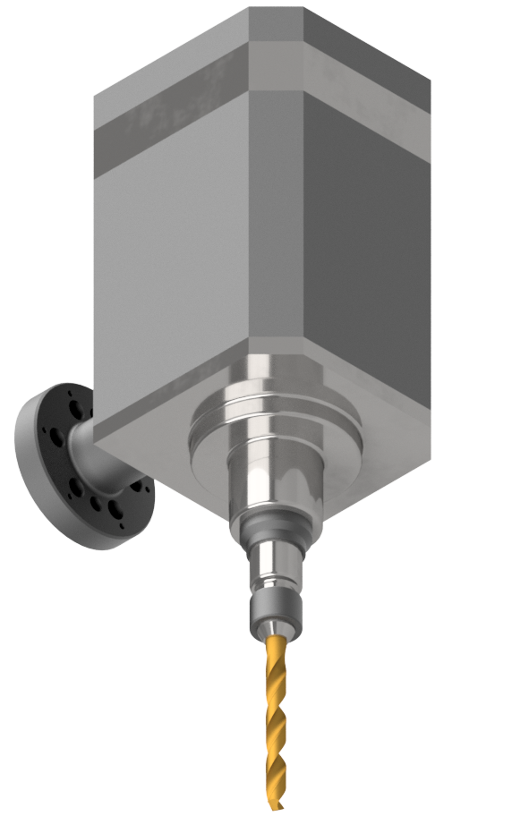
Layout, operace potřebné k vyrobení součástí
Layout robotické buňky: Operace
D02: Zahloubení děr, zajišťuje robot R05 (IRB 1520ID). Jako nástroj byla použita robotická vrtačka s vrtákem ⌀10.
© ZZ Robotics
2023 | Strana 15/21
Layout, operace potřebné k vyrobení součástí

Slide 20
Implementace
ABB RobotStudio

Slide 21
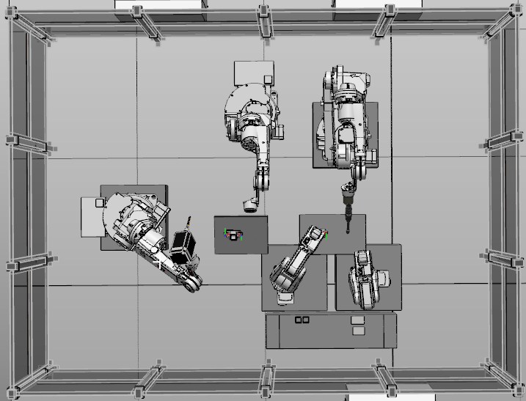
Implementace ABB RobotStudio
Implementace ABB RobotStudio
Jednotlivé operace byly vytvořeny v modelu pomocí ABB RobotStudio.
© ZZ Robotics
2023 | Strana 16/21
Implementace ABB RobotStudio

Slide 22
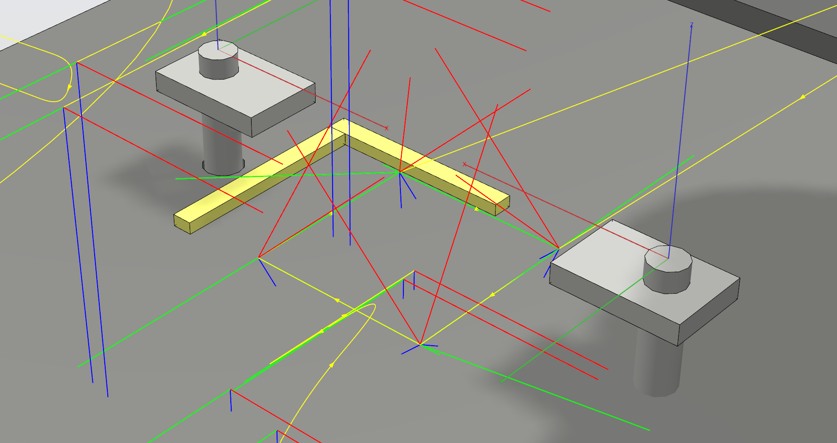
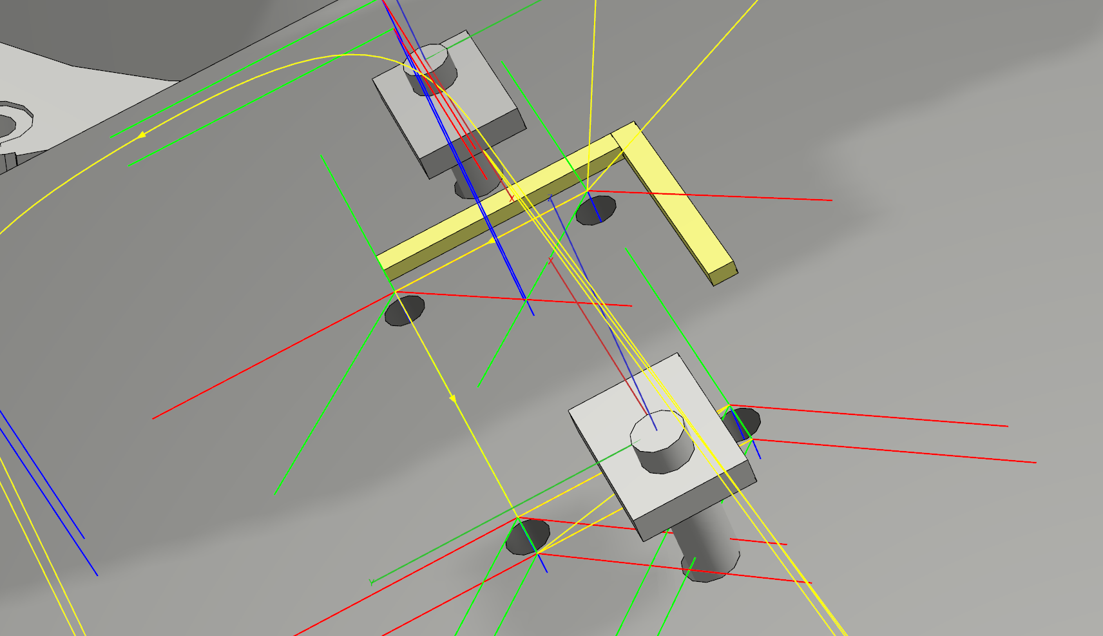
Layout, operace potřebné k vyrobení součástí
Upínací přípravek
Upínací přípravek slouží k upnutí dílů pro zajištění jeho polohy po dobu obrábění. Přípravek v daném případě se skládá ze stolu a dvou pneumatických válců. Přípravek se řídí v programu v RAPID (řízen robotem).
Upínací přípravek s dorazem
Upínací přípravek s dorazem na sklopeném stole
© ZZ Robotics
2023 | Strana 17/21
Layout, operace potřebné k vyrobení součástí

Slide 23
Implementace ABB RobotStudio
Station Logic
Roboty komunikují primárně pomocí IO signálu. Podávací roboty čekají na uvolnění pracovišť a na základě hodnot input signalu se rozhodují o typu který uvolní pro zpracování.
Simulace provedení operace je dosažena výměnou modelu před operací za model po operací. Logika je rozdělena na několik komponent které zodpovídají za určité izolované části řízení simulace.
© ZZ Robotics
2023 | Strana 18/21
Implementace ABB RobotStudio

Slide 24
Výsledky

Slide 25
Výsledky
Výsledky projektu
Výstupem práce je
návrh výrobku
návrh robotické buňky
funkční model v ABB RobotStudio,
simulace výroby.
Další přínosy jsou
prohloubení znalostí získaných v kurzu,
možnost pracovat na projektu v kolektivu,
řešení reálného problému s aplikací robotů.
© ZZ Robotics
2023 | Strana 19/21
Výsledky

Slide 26
Výsledky
Ukázka ve Station Viewer
https://github.com/tomasnavratil/VRM/blob/main/02_Project/Solution/AssemblyCell_ZZRobotics_SmallPartDemo.exe
https://github.com/tomasnavratil/VRM/blob/main/02_Project/Solution/AssemblyCell_ZZRobotics_LargePartDemo.exe
© ZZ Robotics
2023 | Strana 20/21
Title of Part X

Slide 27
Závěr a možné pokračování projektu

Slide 28
Závěr a možné pokračování projektu
Projekt v tomto stavu by šel vylepšit přidáním metody pro vkládání dílu do linky a paletizace nebo přesunutí dílu ven z linky. V případě vkládání by pracovník vně buňky by zakládal díly na dopravník, který by skrz otvor v ohrazení dopravil díl, kde by byl přemístěn na stůl. Paletizace by mohla být provedena dalším robotem, který by díly po dokončení operací skládal do pro tento účel vytvořené konstrukce. Následně by tato „přepravka“ putovala po dopravníku ven z buňky. V případě pouhého přesunutí dílu ven z buňky by mohl být díl puštěn na dopravník a paletizaci by obstaral pracovník.
© ZZ Robotics
2023 | Strana 21/21
Title of Part X

Slide 29
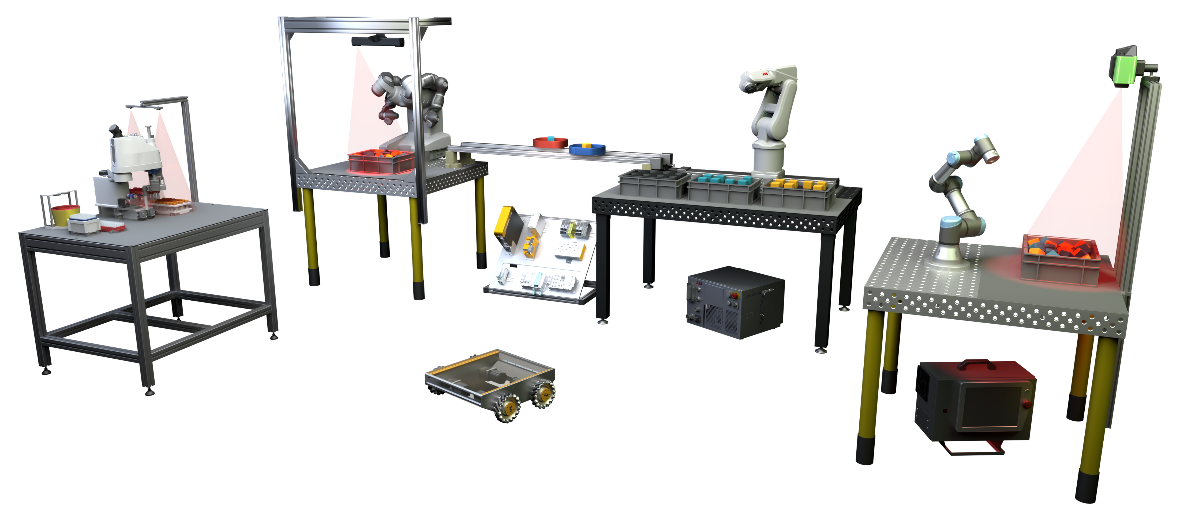
Děkujeme!

Slide 30
Otázky?

Slide 31
INDUSTRY 4.0 CELL
INSTITUTE OF AUTOMATION AND COMPUTER SCIENCE

